Slide 1
KALOR, USAHA DAN HUKUM 1

Slide 2
Usaha / Kerja
Prinsip kerja-energi merupakan konsekuensi hukum-hukum Newton tentang gerak
Usaha = ∫ F • ds = Perubahan E kinetik + Perubahan E potensial

Slide 3
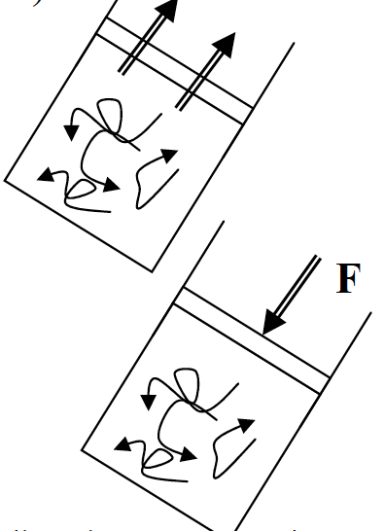
Usaha pada suatu proses dengan volume berubah:
δW = P dV
(diturunkan dari F ds = PdA ds = P dV)
Konvensi tanda:
  Usaha bernilai positif (d'W > 0)
bila kerja dilakukan OLEH sistem
  Usaha bernilai negatif (d'W < 0)
bila kerja dilakukan PADA sistem

Slide 4
Ilustrasi grafik tentang usaha
p
a
P dv
b
Va
Vb
b
W = ∫ P dV
a

Slide 5
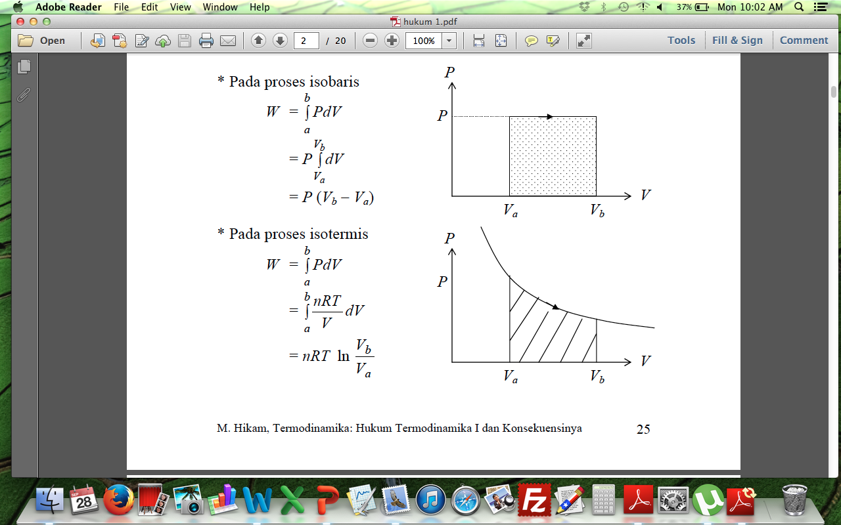
Gas Ideal - Proses Isobar

Slide 6
Gas Ideal – Proses Isotermal

Slide 7
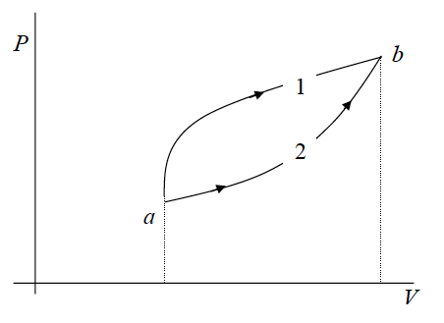
Usaha sebagai fungsi lintasan
Mana yg lebih besar usahanya lintasan 1 atau 2 ?
Mengapa?
Usaha antara lintasan I dan II berbeda. Usaha tdk dpt dinyatakan sbg perbedaan antara harga pd keadaan awal dan akhir.

Slide 8
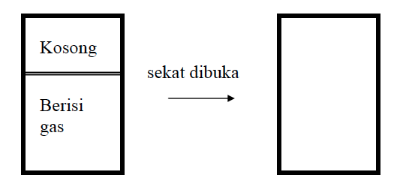
Aliran Panas
Apa yg terjadi?
Bagaimana kerjanya ?
Pada proses ekspansi bebas W = 0 walaupun terjadi terjadi perubahan tekanan dan volume.

Slide 9
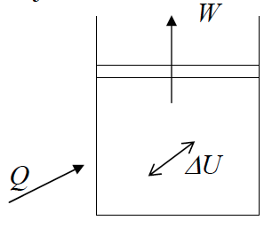
Proses non-adiabatik
Untuk proses non-adiabatik, ada kemungkinan terjadi interaksi dgn sekeliling, ada aliran panas baik masuk maupun keluar.
Aliran panas masuk ke sistem akan terjadi,
Q = W – W _{adiabatis}
Dengan perkataan lain dapat dinyatakan bahwa
Q = W + ΔU
Panas dari luar akan digunakan untuk kerja dan perubahan energi dalam.
--Hukum Termodinamika I--

Slide 10
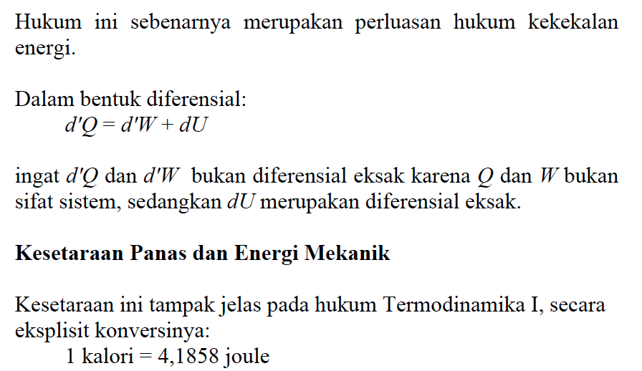
Hukum Termodinamika I

Slide 11
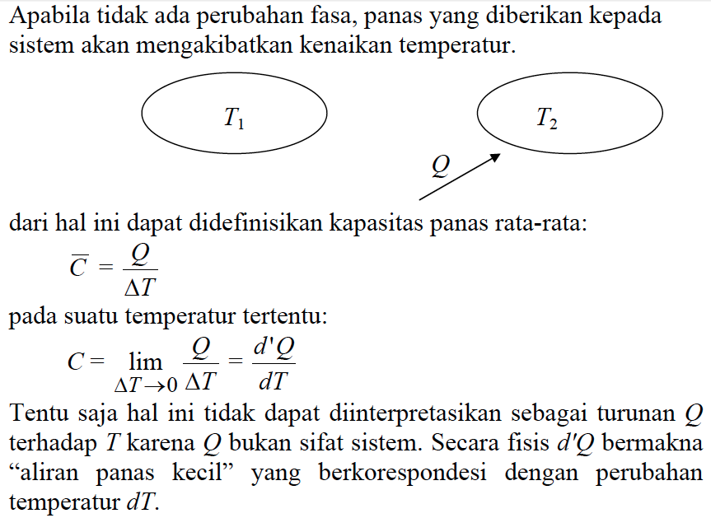
Kapasitas Panas

Slide 12
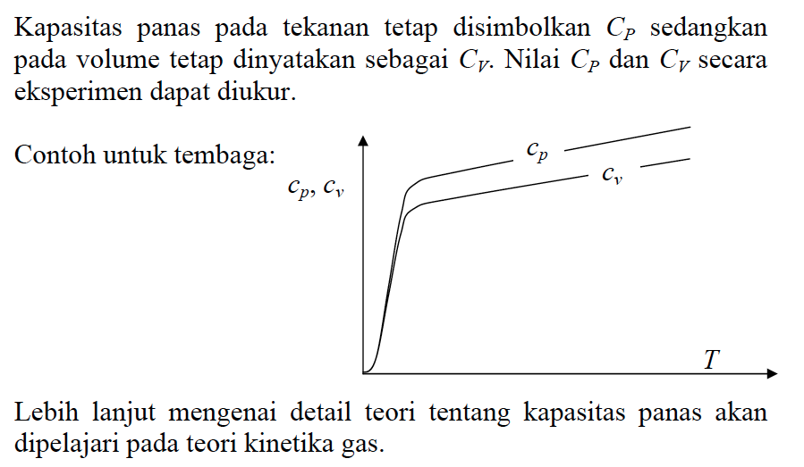

Slide 13
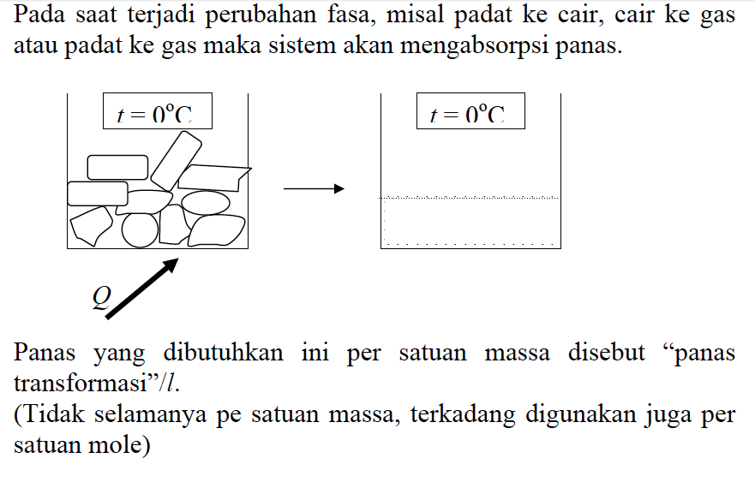
Panas Transformasi

Slide 14
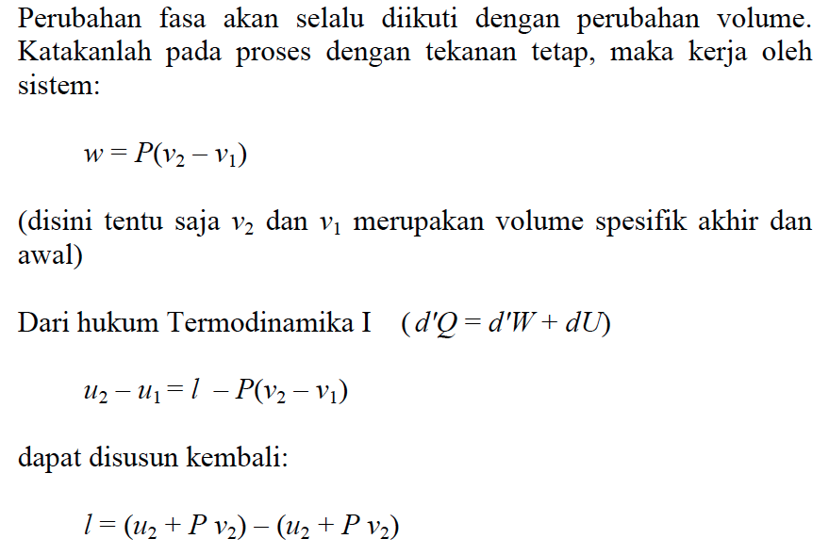

Slide 15
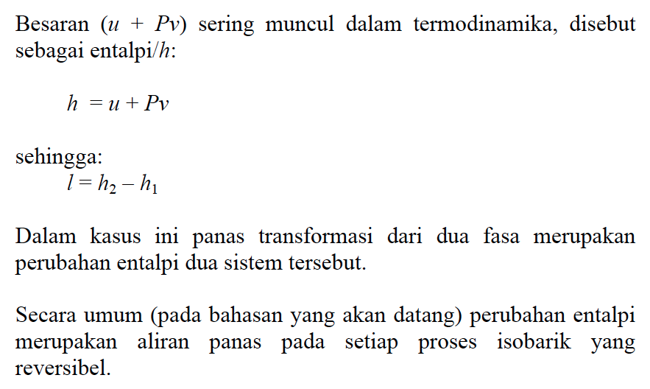

Slide 16
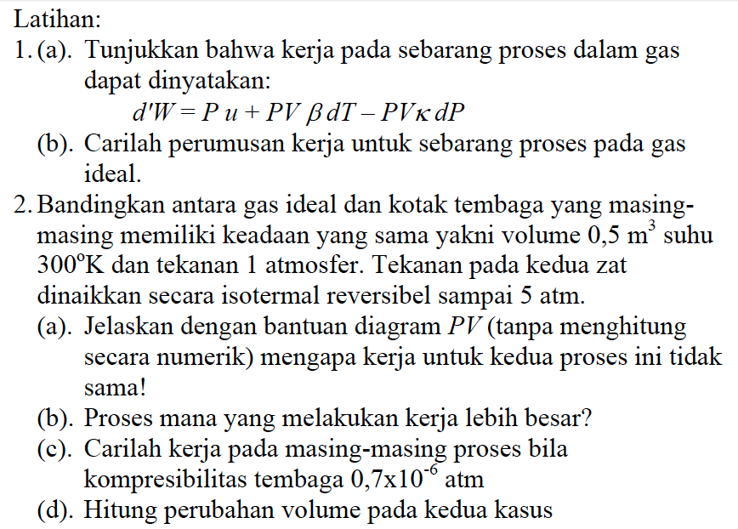

Slide 17
Sekian dulu

Slide 18
Energi Sistem
Energi termodinamik dari suatu sistem dpt dipelajari dari konsep usaha adiabatik antara dua keadaan kesetimbangan

